Slide 1
2024年10大ニュース!!

Slide 2
2024年10大ニュース!!
1位： ココに入学
2位： ボーリングで７連続ストライク
3位： 初めてのプログラミングやらなんやら
4位： 人身事故で地下鉄止まる（初遅刻）
5位： エスコン秋季キャンプでファールボール飛んできた
6位： 一日ラーメン4杯達成（６月あたりに）
7位： 初めてのサビキ釣り
8位： 自身としてWii以来のドラクエⅢをプレイ
9位：小６以来のリレーの選手に
10位： 高校卒業
今年の漢字1文字 ： 『初』
初めての・・・プログラミング,サビキ,地下鉄止まる etc.

Slide 3
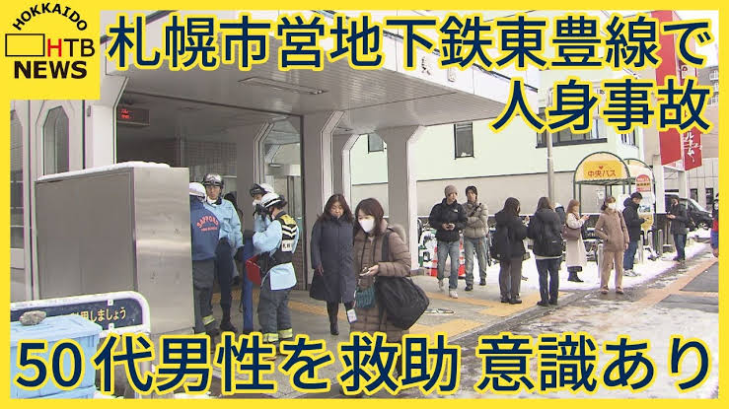
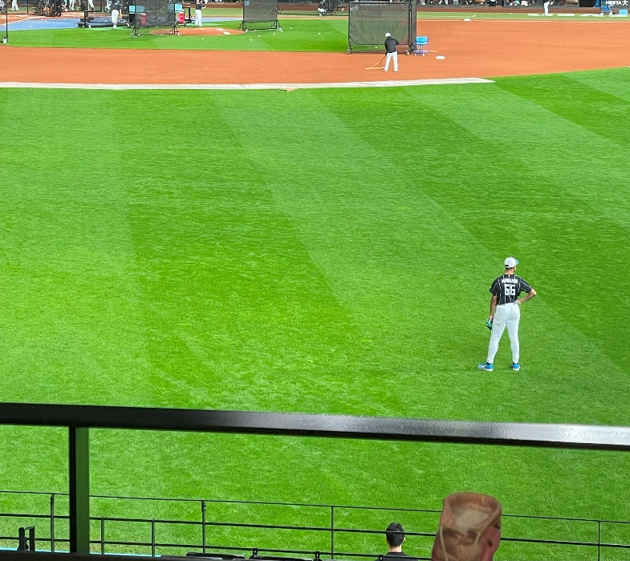
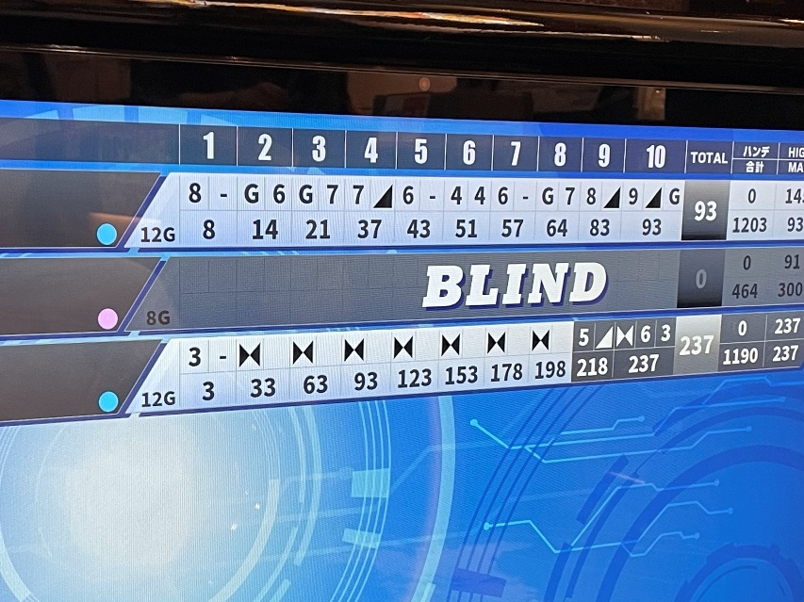
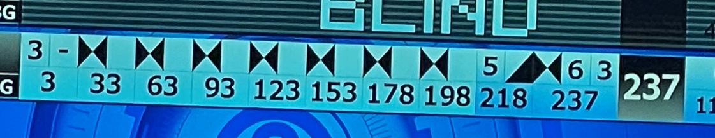
2024年10大ニュース!!
バスじゃないから冬でも遅延しないわー
と思っていた矢先に・・・
この後飛んできます
（ボールはスタッフに返しました）
確変です
もうできません

